Slide 1
Laser Terapia su ulcere in pazienti diabatici
Effetto della laser terapia (685 nm) 6 sessioni a settimana per almeno 2 settimane poi ogni giorno fino alla guarigione dell’ulcera
Numero di pazienti con guarigione completa
Riduzione della grandezza dell’ulcera

Slide 2
Laser Terapia su cicatrice da ustione
Effetto della laser terapia (670 nm)
2 sessioni a settimana per 8 settimane
Valutazione al termine delle 8 settimane
Vancouver Scar Scale (VSS)
Altezza
Flessibilità
Pigmentazione
Vascolarizzazione
Visual Analogue Scale

Slide 3
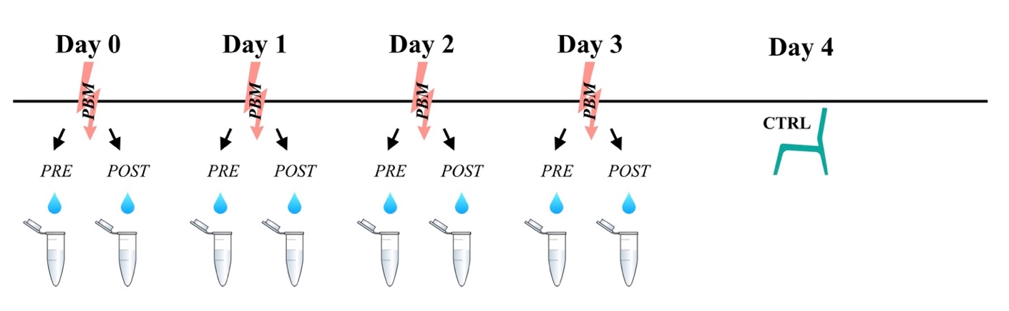
Laser Terapia su Mucosite Orale
La Mucosite Orale è una condizione associata al trattamento radio-chemioterapico in pazienti oncologici caratterizzata da lesioni a livello atrofiche/ulcerative della mucosa orale
Schedule dei trattamenti

Slide 4
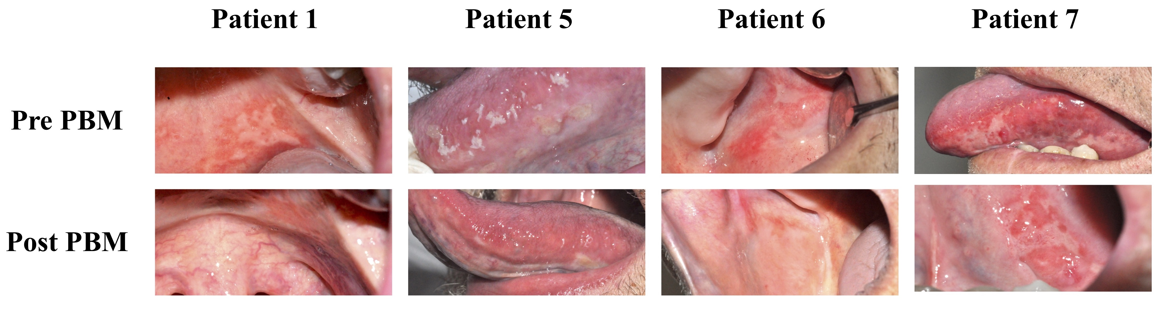
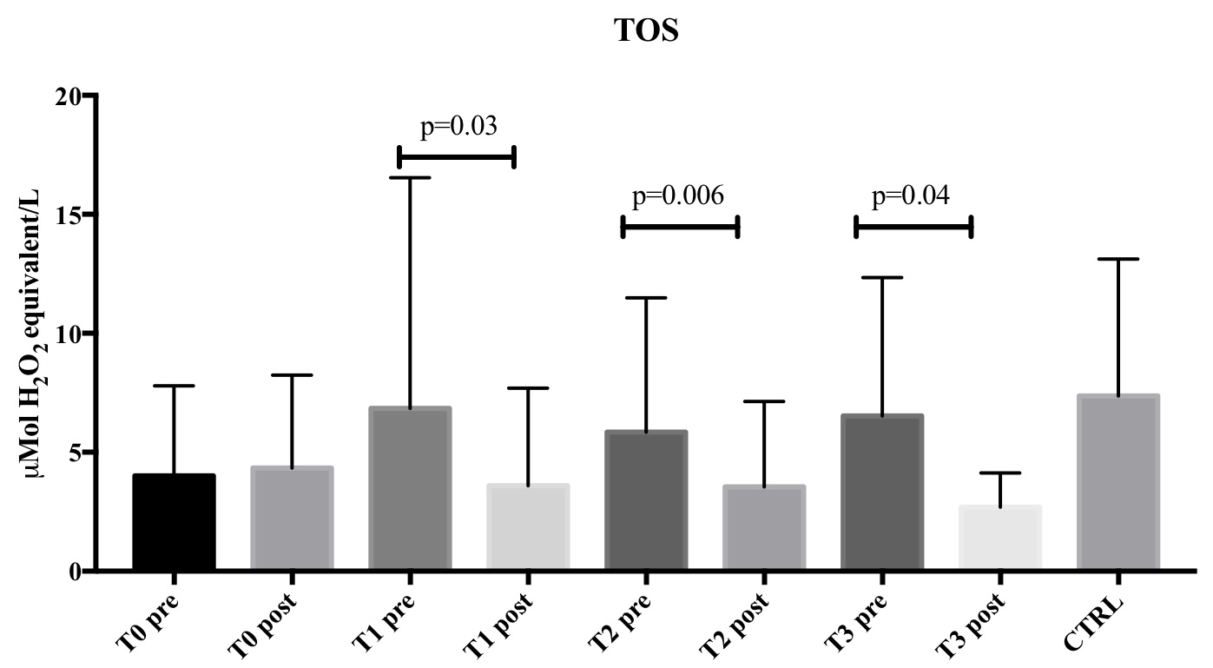
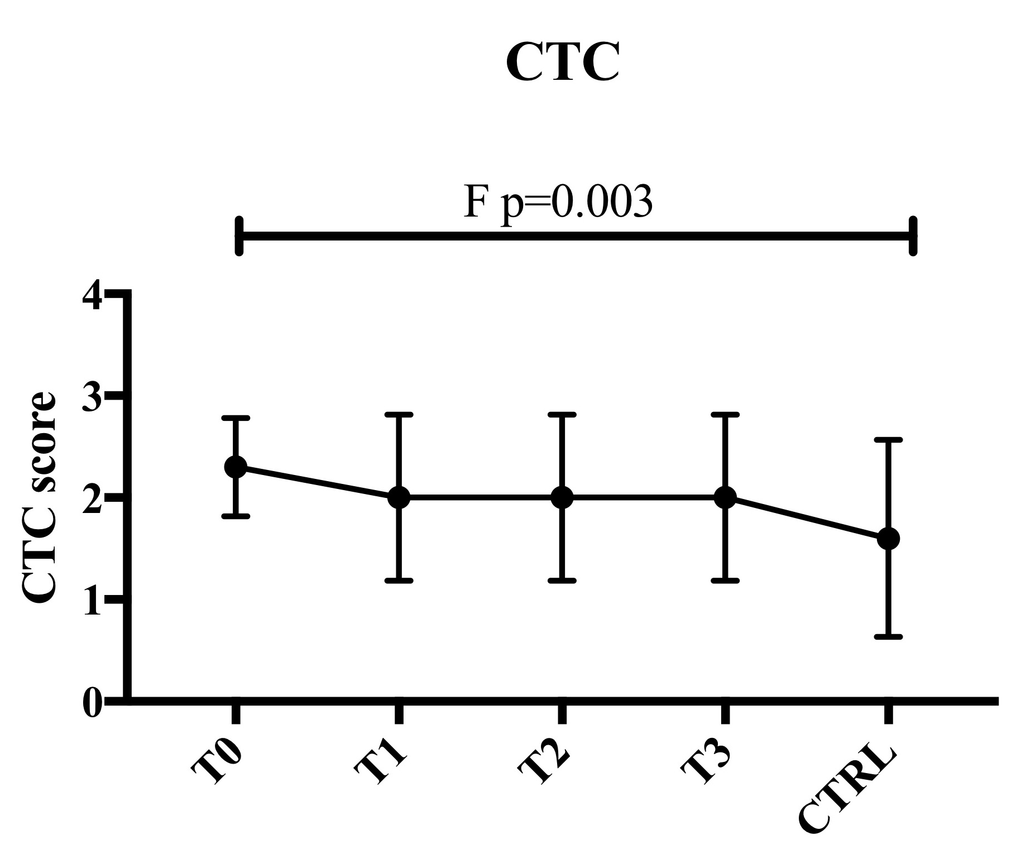
Total Oxidant Status in saliva
Marker di oxidative stress
Common toxicity criteria

Slide 5
Laser Terapia su dermatite da radioterapia
6 sessioni laser terapia (a 800 e 905 nm)
Il gruppo controllo riceve il normale management per la dermatite
Gravità di radio dermatite nel gruppo controllo e in quello irradiato RTOG score (Radiation Therapy Oncologic Group)
grado 0: nessun cambiamento
grado 1: eritema follicolare, opaco o lieve, desquamazione secca
grado 2a: eritema dolente o chiaro
grado 2b: desquamazione umida a chiazze
grado 3: desquamazione umida confluente, piaghe della pelle

Slide 6
Gravità di radio dermatite nel gruppo controllo e in quello irradiato RISRAS score: oggettivo, soggettivo e totale (Radiotherapy- Induced Skin Reaction Assessment Scale) (higher scores indicate greater skin toxicity)
Scala soggettiva (0-12): il paziente riporta la sensazione dolorifica, prurito, sensazione di bruciore e l’impatto della radio-dermatite sulle attività quotidiane
Scala oggettiva (0.24): la valutazione del clinico della radio-dermatite
Total score: somma delle due scale

Slide 7
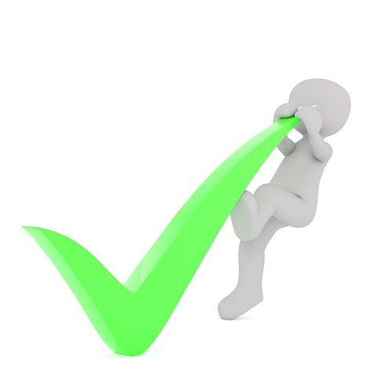
Il laser riesce ad essere efficace anche su diversi tipi di ferita nell’uomo
È importante però considerare che esistono studi che riportano nessuna efficacia della laser terapia
Possibili cause?
Considerare l’effetto bifasico → importanza dei parametri di irradiazione!
Scelta dei setting di irradiazione → quante sessioni condurre
Attenta valutazione della situazione clinica dei pazienti / condizione da trattare

Slide 8
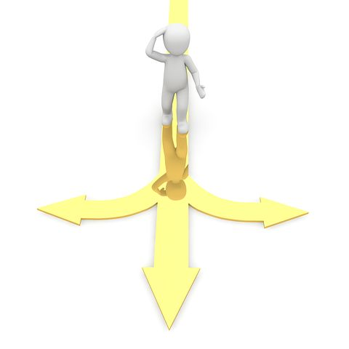
Ci possono essere altre applicazione cliniche per la laser terapia?

Slide 9
Diversi studi hanno evidenziato come la laser terapia possa avere effetti benefici per tutte quelle condizioni che richiedono un attivazione di meccanismi endogeni di rigenerazione
Acne
Psioriasi
Dermatite atopica
Alopecia
Ringiovanimento della pelle………………………
E non solo!! …………………….

Slide 10
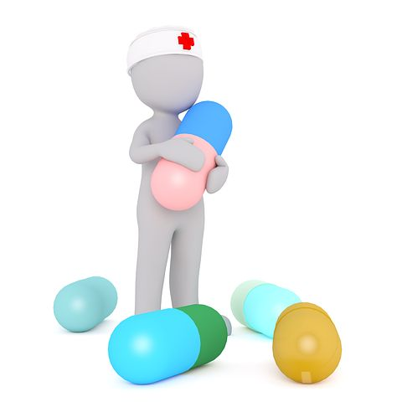
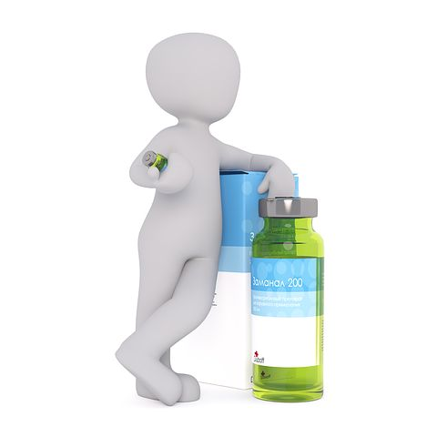
Un importante effetto della Laser Terapia è quello ANALGESICO
Il laser agirebbe diminuendo la sensazione dolorifica anche nei casi di ferita aggiungendo all’effetto biostimolante quello di riduzione del dolore

Slide 11
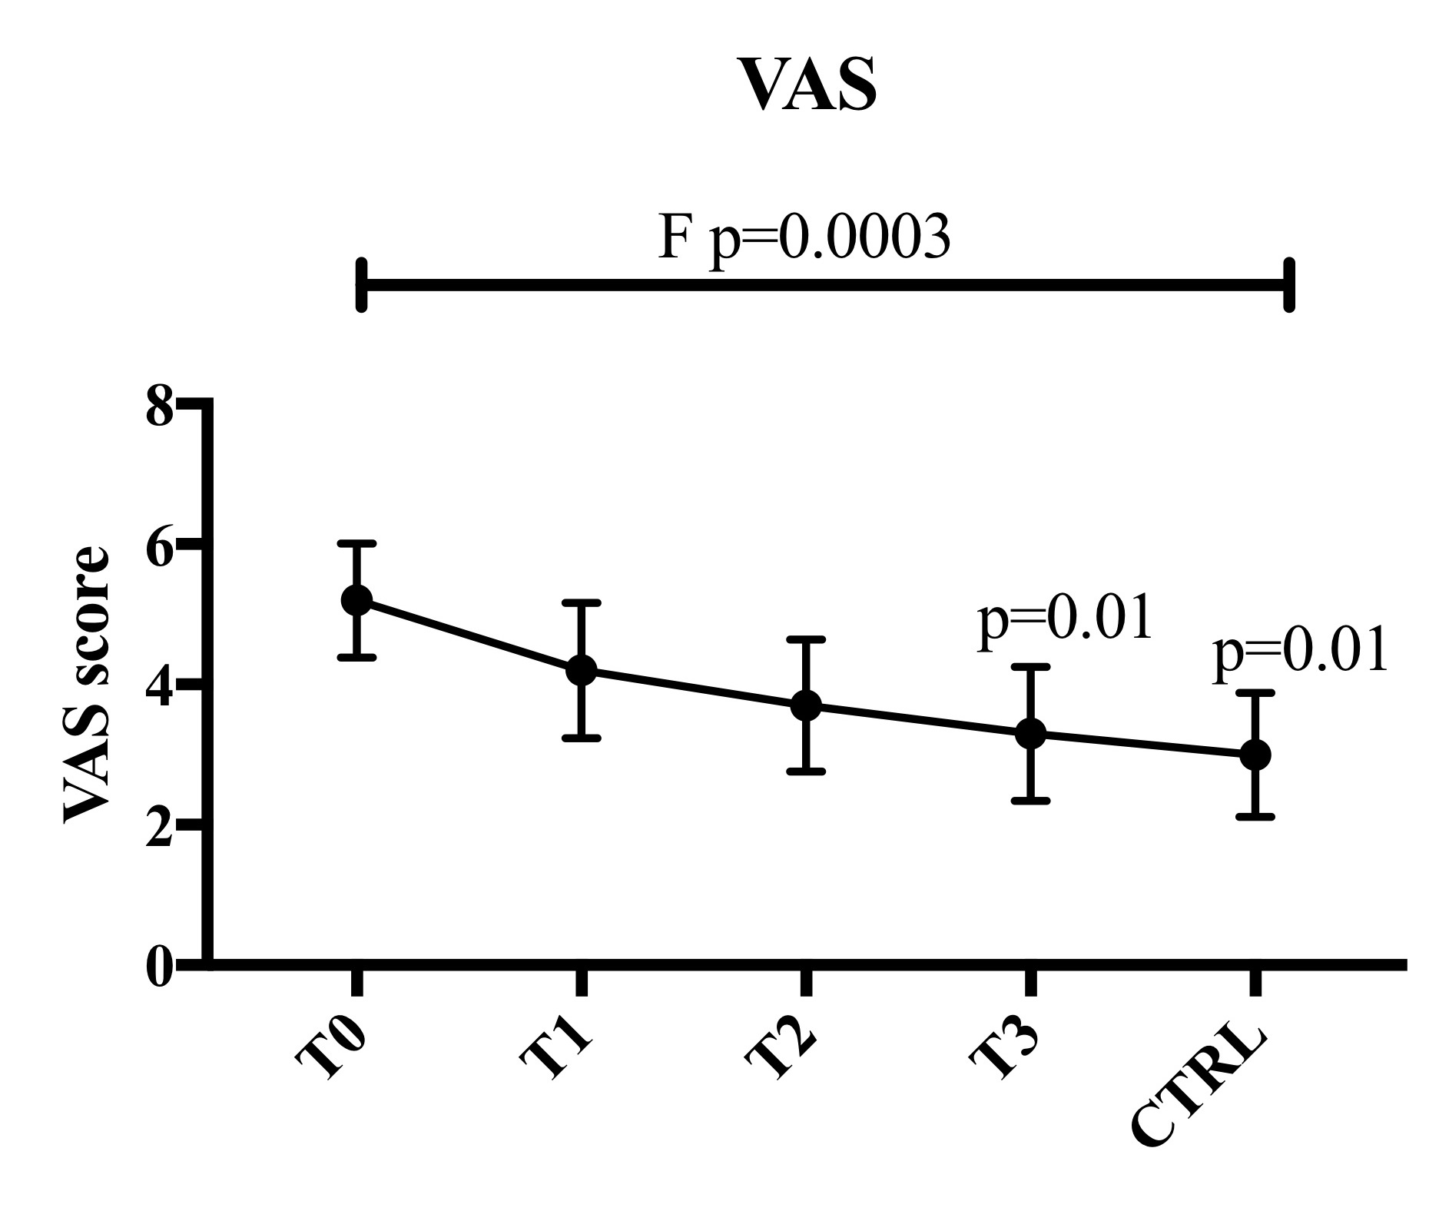
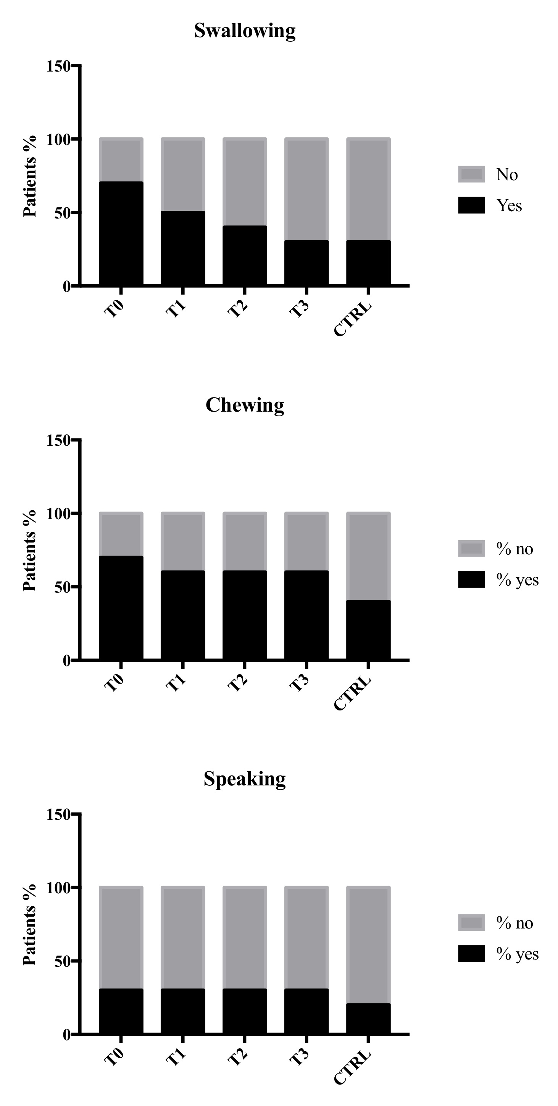

Slide 12
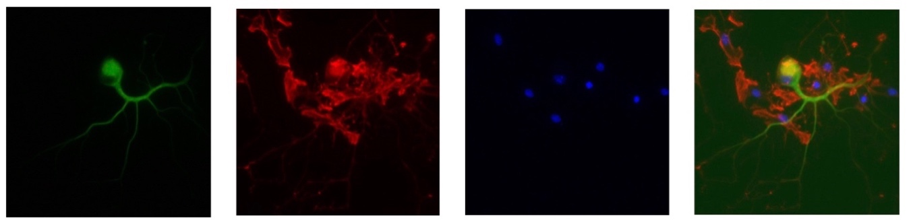
Modello cellulare di neuroni sensoriali isolati dai gangli delle radici dorsali
un modello in vitro per studiare la nocicezione
Verde: β-Tubulin III, Rosso: Phalloidin (F-actina), Blu: Dapi

Slide 13
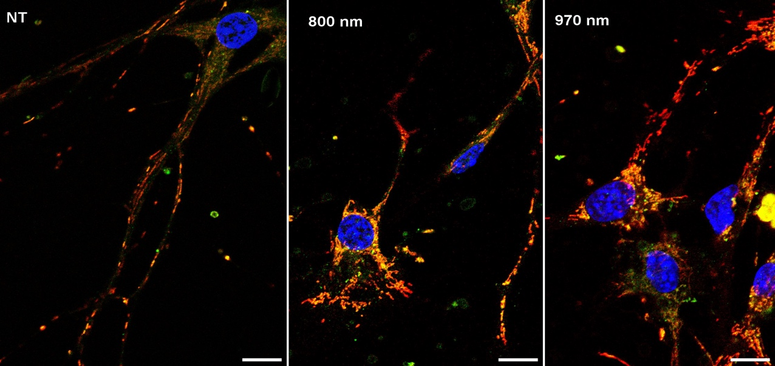
Staining per la citocromo C ossidasi e mitocondri
30 minuti dopo irradiazione a 800 e 970 nm
Verde: cytochrome C oxidase, Rosso: Mito-red (mitocondri), Blu: Dapi
Citocromo C ossidasi e mitocondri colocalizzano: l’enzima non è rilasciato dai mitocondri segno di una healthy condition

Slide 14
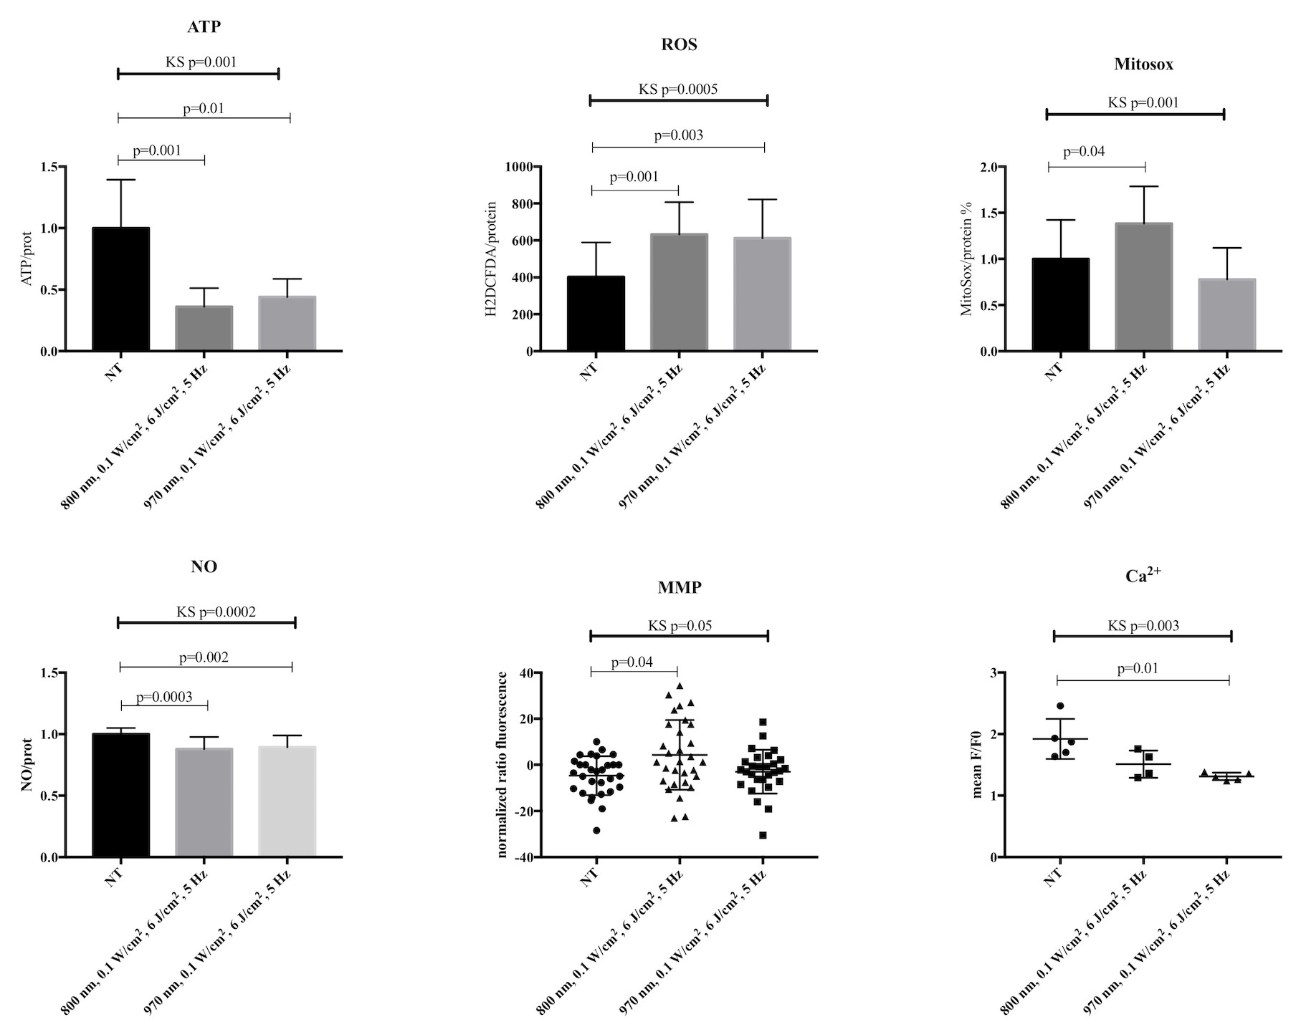
Superoxide anion
After administraton of capsaicin

Slide 15
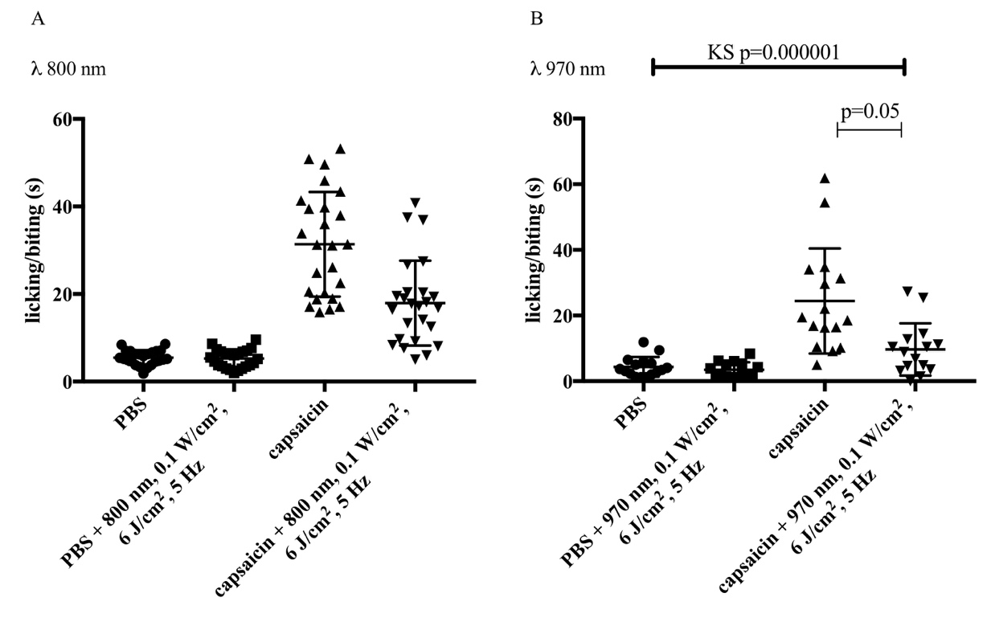

Modello in vivo di nocicezione:
Topi CD1 trattati con laser terapia sul palmo della zampa posteriore
iniezione di capsaicina
monitoraggio del comportamento nocicettivo (muovere, leccare la zampa trattata) per 5’
Capsaicina: crea sensazione dolorifica intensa ma transiente senza provocare danni ai tessuti

Slide 16
È stato dimostrato da diversi studi condotti sull’uomo che il trattamento laser (lunghezza d’onda del visibile - Rosso e Vicino InfraRosso inibisce i nervi periferici quando applicato a livello transcutaneao:
rallentando la velocità di conduzione CV su nervi mediano, surale e radiale
diminuendo il potenziale di azione motoria composta CAP su nervo surale e radiale
Applicazione clinica per:
Tendinopatie
Tiroiditi
Traumi muscolari
Dolori da artriti
Dolore muscoloscheletrico
Dolore ortodontico
Dolore post-operatorio

Slide 17
Cambi lunghezza d’onda…. e cambi l’effetto
Lunghezza d’onda del Blu
La lunghezza del blu ha un potente effetto antimicrobico

Slide 18
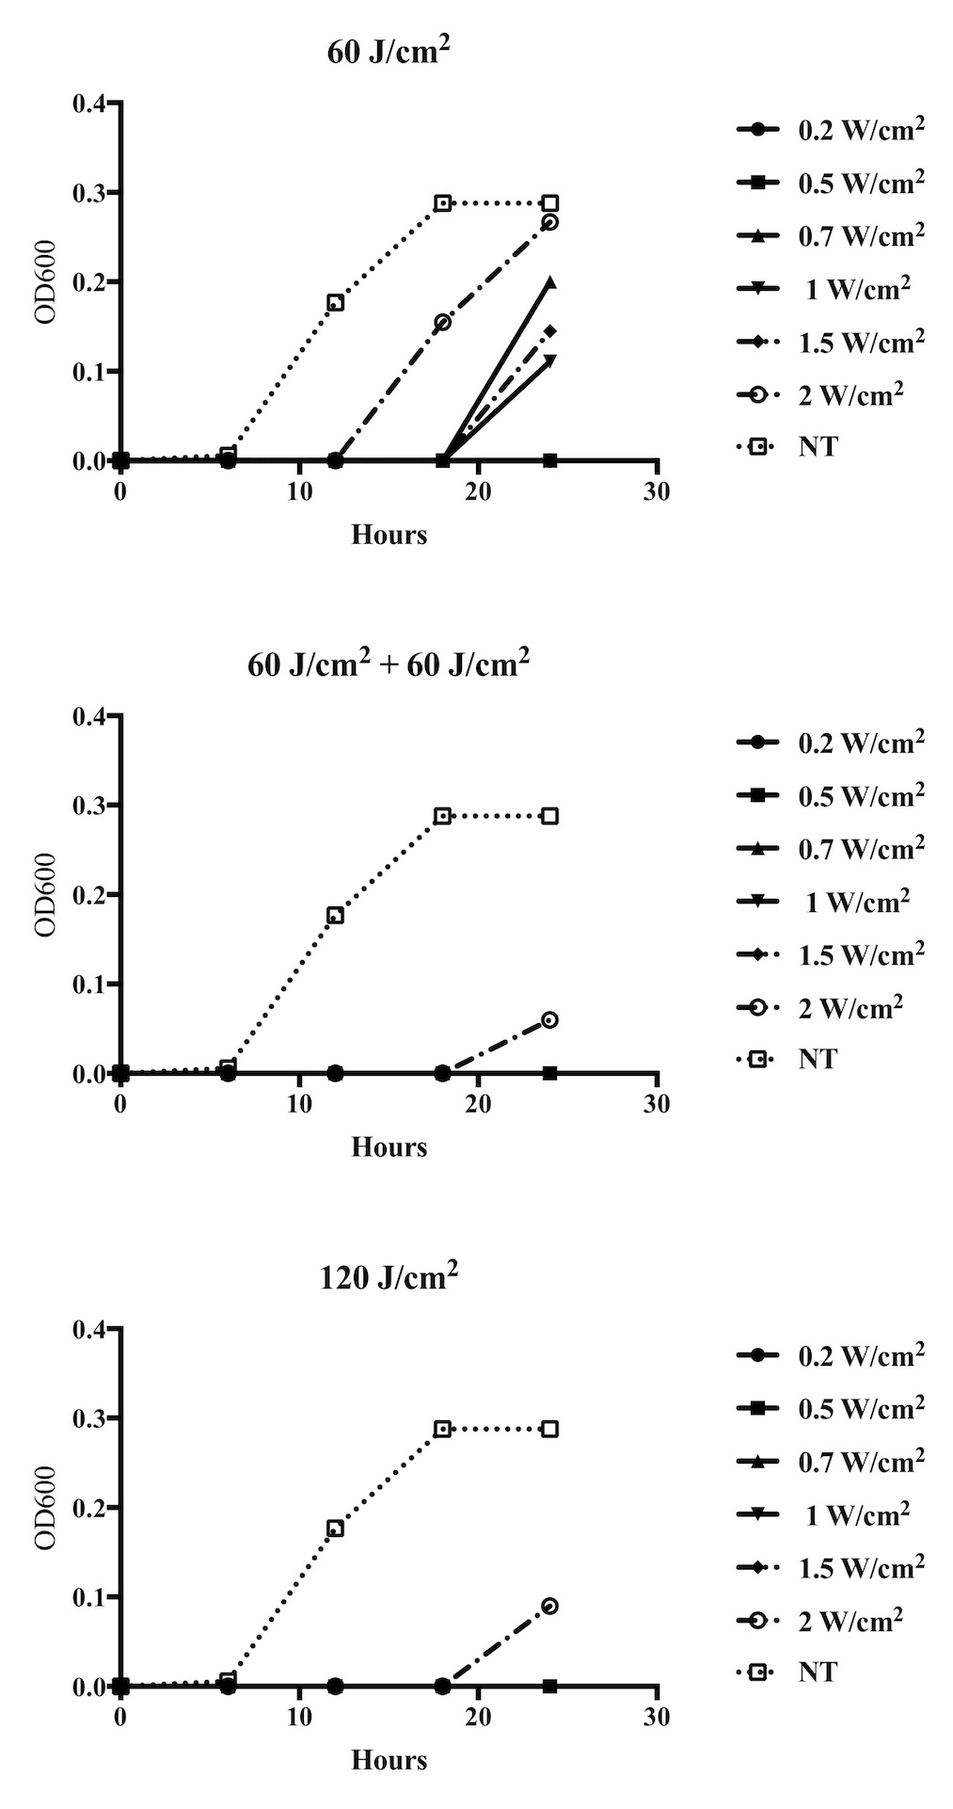
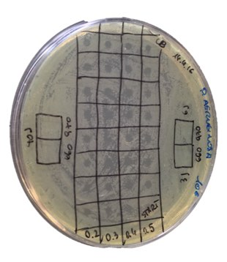
Brodo
Lunghezza d’onda 445 nm
Pseudomonas aeruginosa
Agar petri

Slide 19
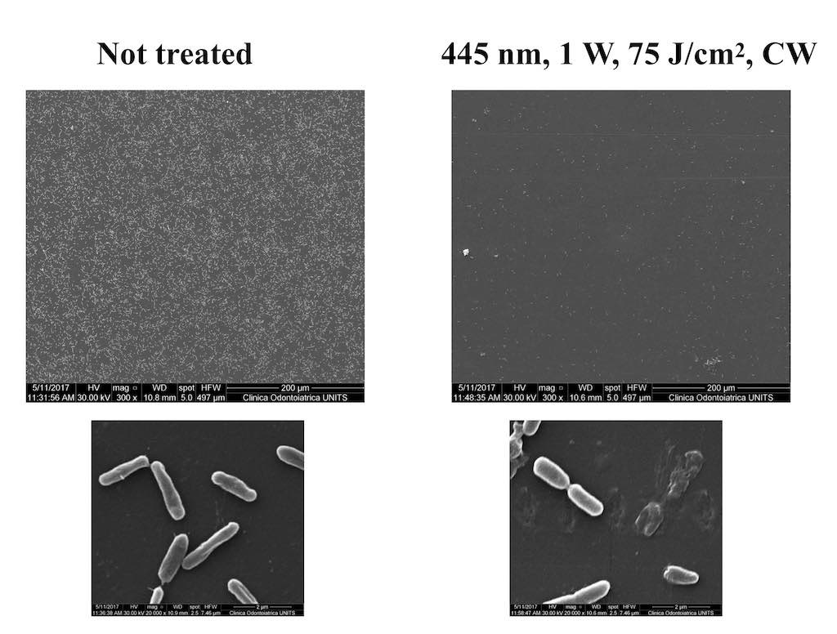
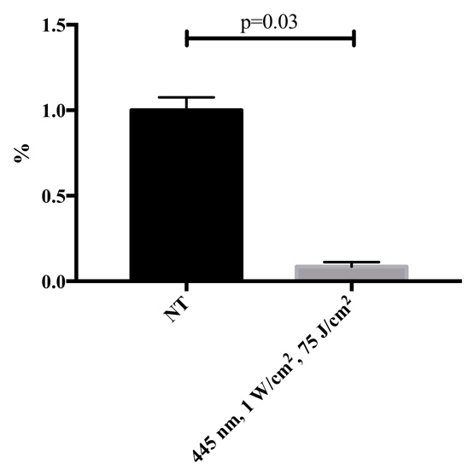
SEM imaging

Slide 20
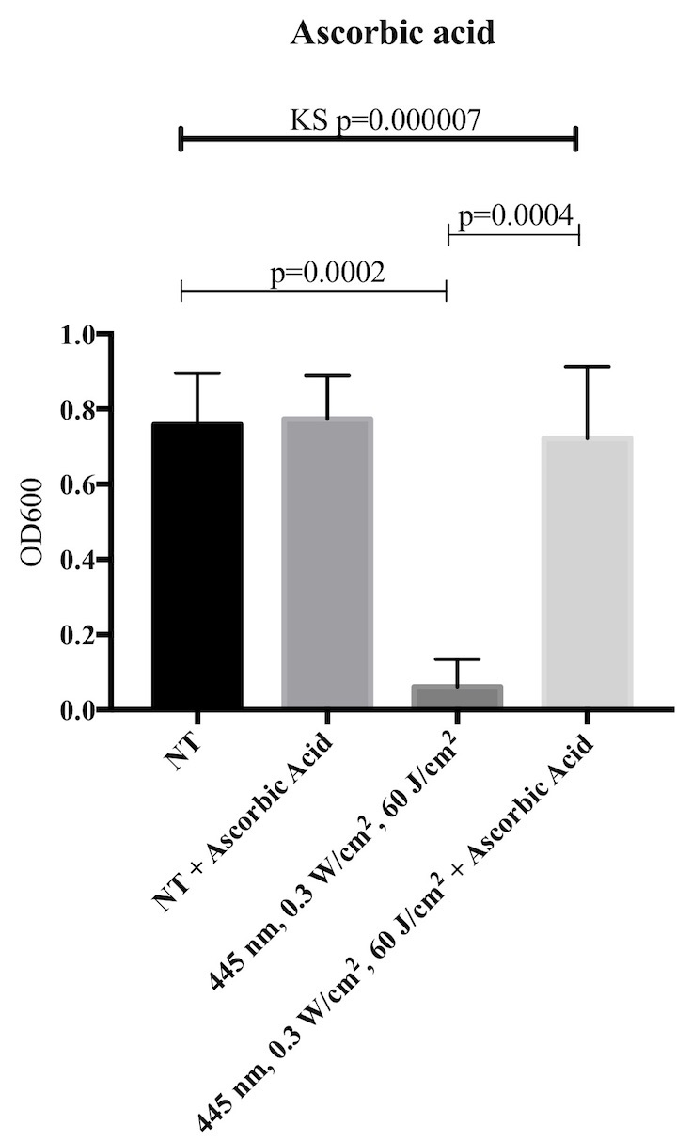
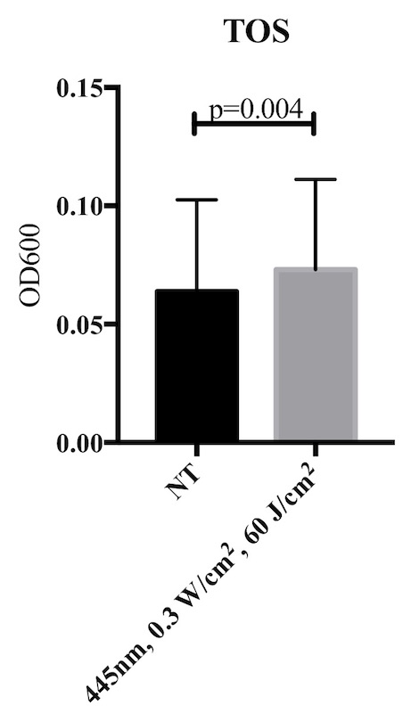
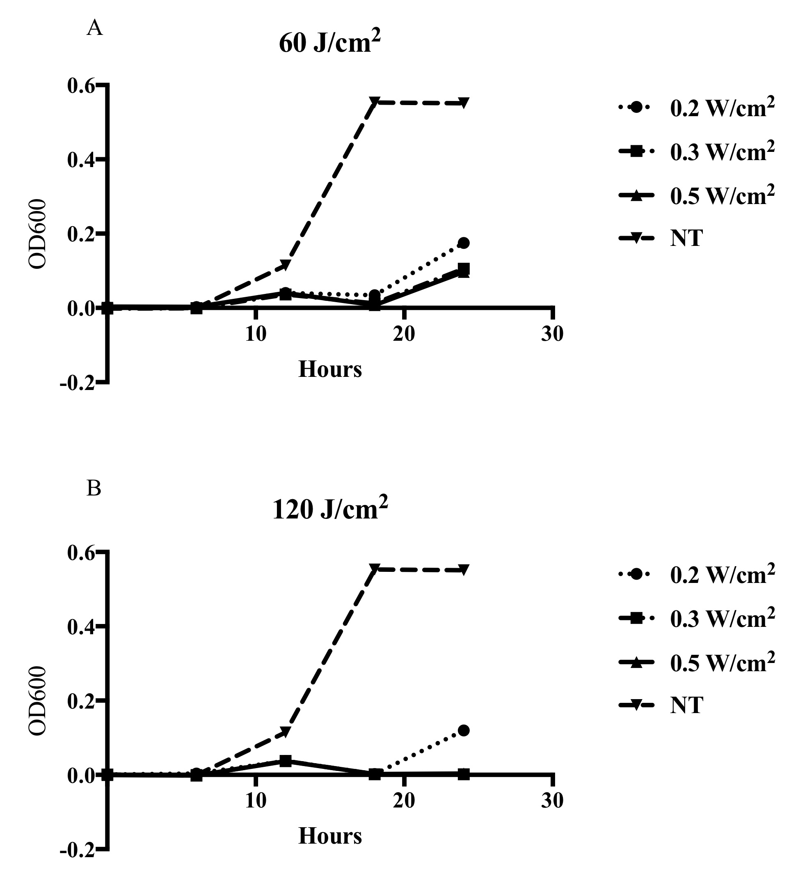
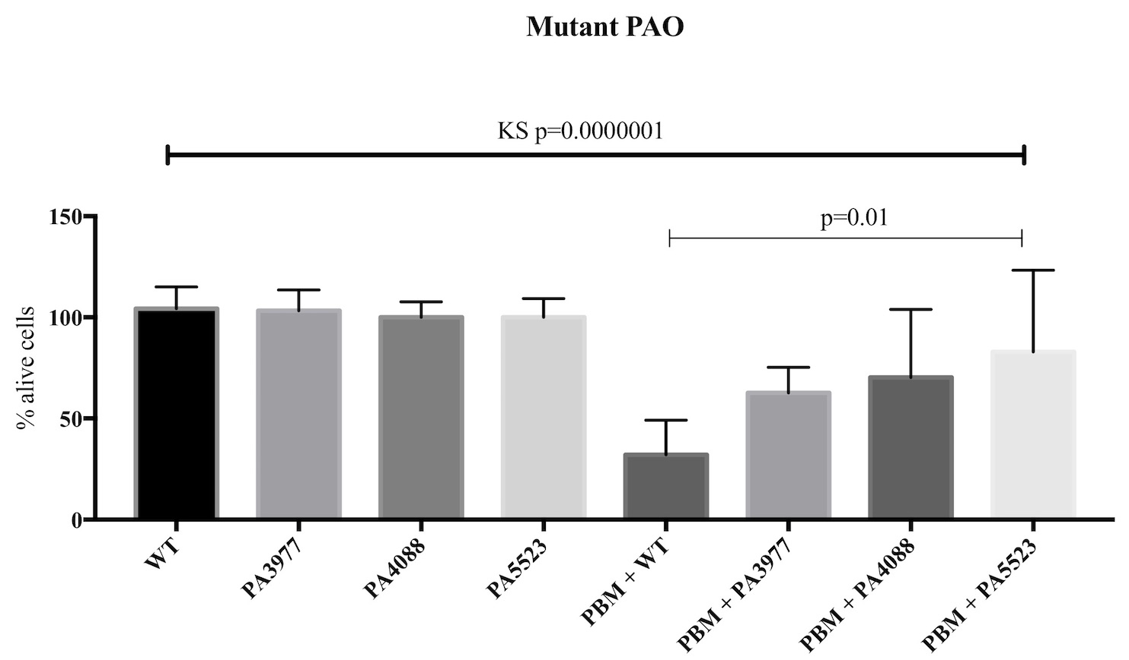
Meccanismo di azione
Irradiazione LED

Slide 21
Biofilm
Calgary device
Immagine rapprensentativa di biofilm formato nelle flow cells
Stain Syto9 (cellule vive) e Propidio ioduro (cellule morte) PI visualizzato con Laser Scanning Confocal Microscopy.
Biofilm maturo già formato
Flow cells
Biofilm maturo già formato
Flow cells
Biofilm maturo già formato
Flow cells
Irradiazione subito dopo inoculazione batteri
Flow cells

Slide 22
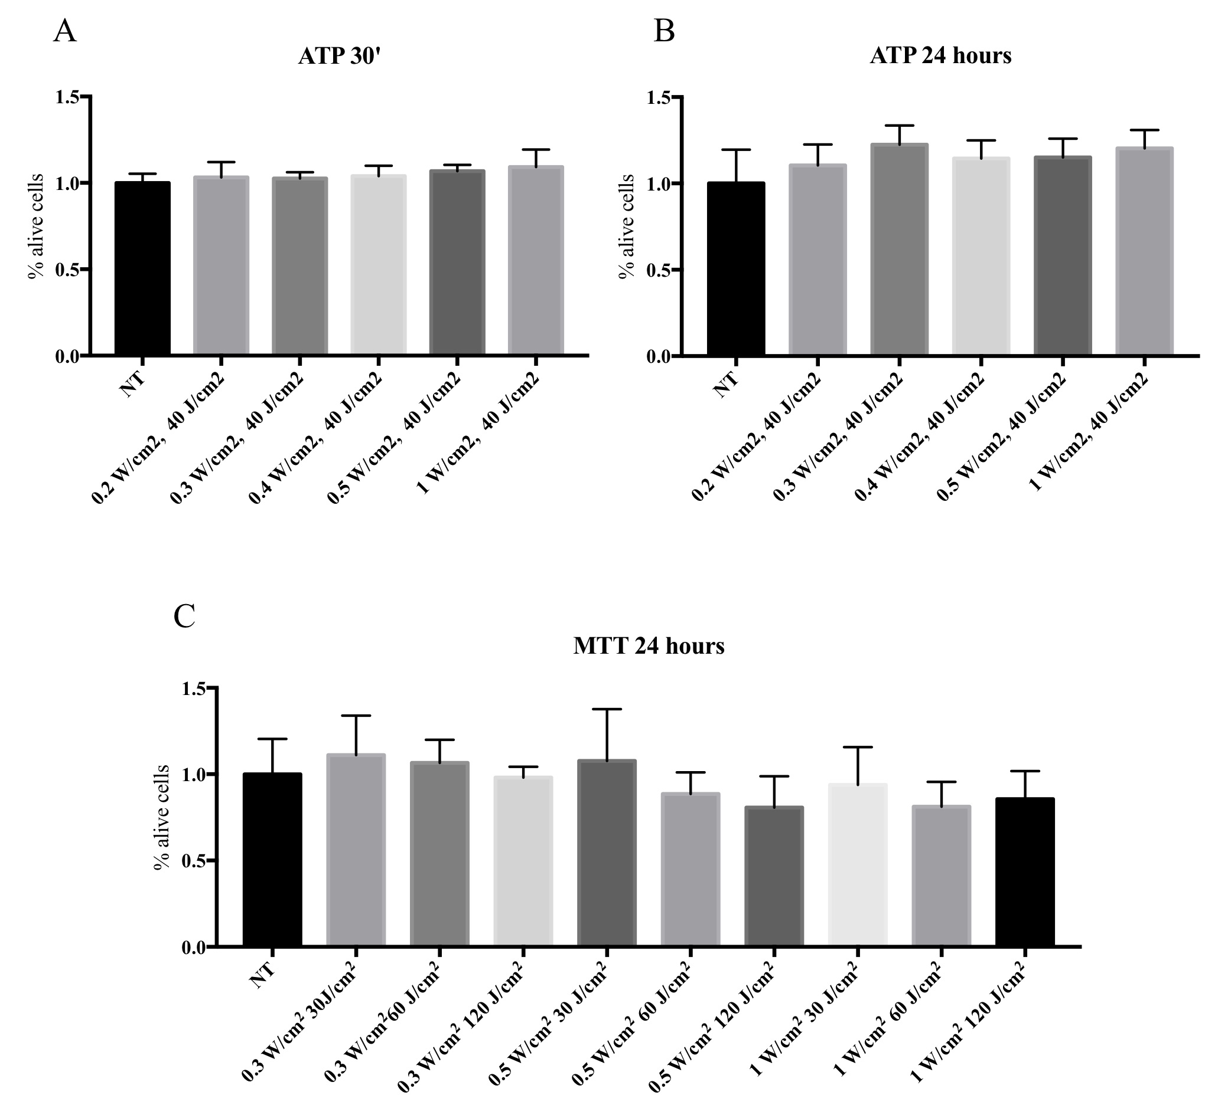
Metabolismo delle cellule TR146 cells dopo laser terapia blu

Slide 23
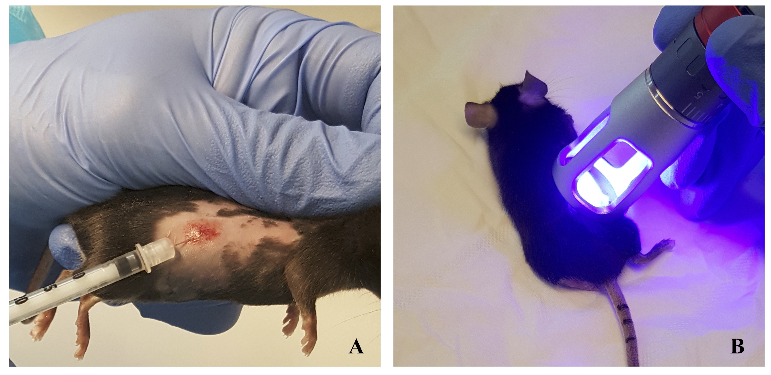
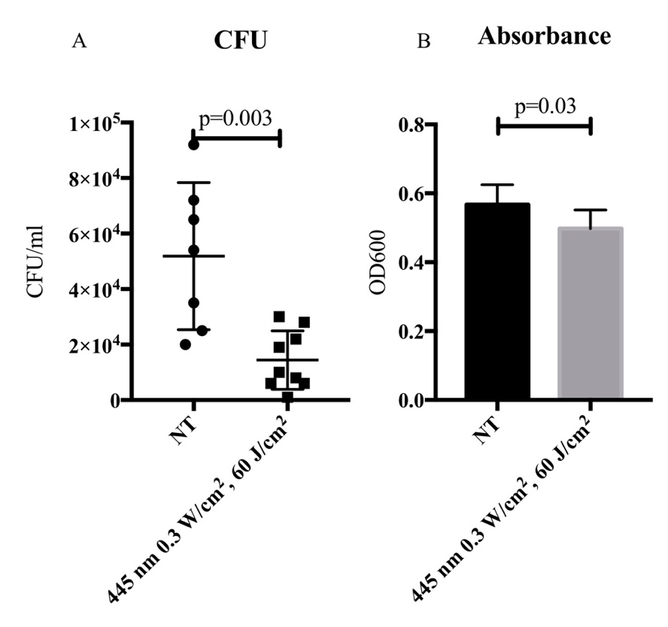
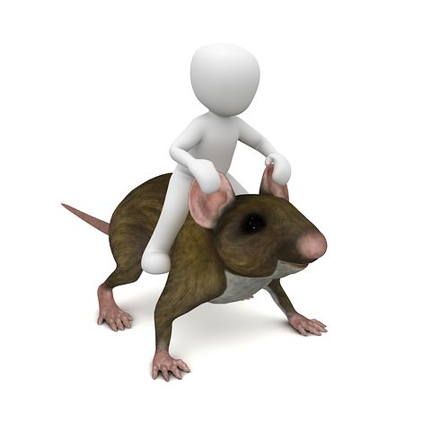
Modello in vivo di infezione infettata con P. aeruginosa poi trattata con laser blu
Valutazione dopo 24 ore

